Slide 1
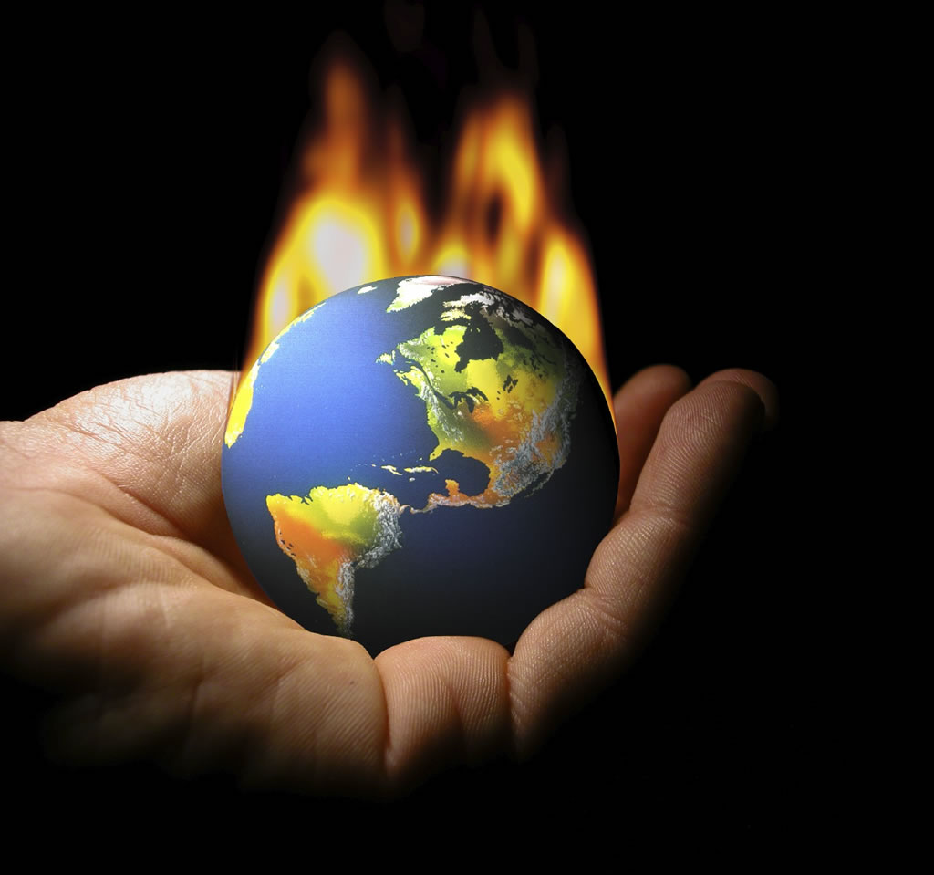
Глобальные проблемы энергетики
Подготовил: HomeWork.ucoz.kZ

Slide 2
ПЛАН
Понятие энергетики
Развитие энергетической проблемы
Положение в наше время
Причины данной проблемы
Возможные последствия
Пути решения
Будущее энергетики Казахстана

Slide 3
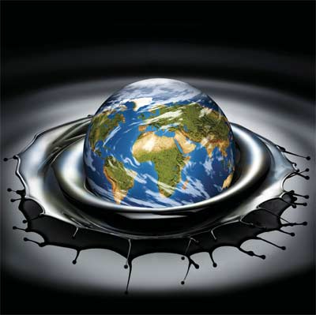
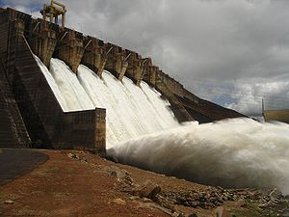
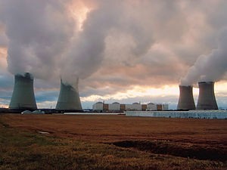
ЭНЕРГЕТИКА
Топливно-энергетический комплекс страны, охватывающий получение, передачу, преобразование и использование различных видов энергии и энергетических ресурсов.
Её целью является обеспечение производства энергии путём преобразования первичной, природной, энергии во вторичную, например в электрическую или тепловую энергию.
Стадии энергетики:
получение и концентрация энергетических ресурсов, примером может послужить добыча, переработка и обогащение ядерного топлива;
передача ресурсов к энергетическим установкам, например доставка мазута на тепловую электростанцию;
преобразование с помощью электростанций первичной энергии во вторичную, например химической энергии угля в электрическую и тепловую энергию;
передача вторичной энергии потребителям, например по линиям электропередачи.

Slide 4
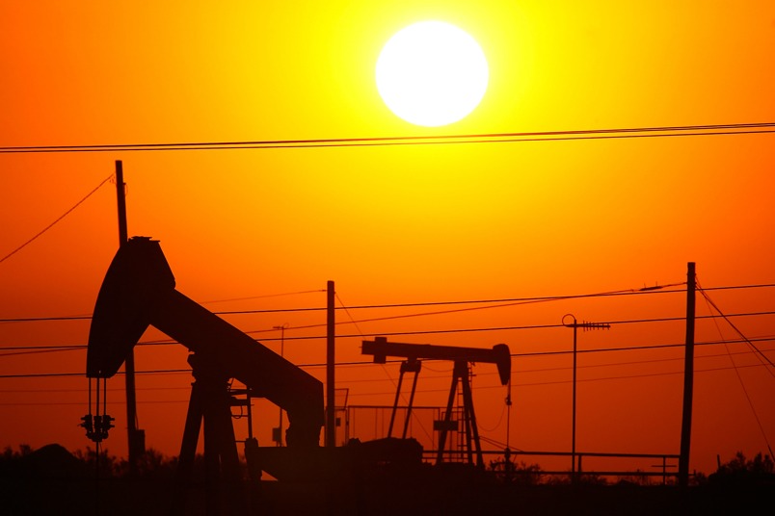
Развитие энергетической проблемы
При таком огромном приросте населения уровень потребления электроэнергии во много раз превышает уровень её производства. Так как основная часть АЭС производит энергию не для обычного населения, а для снабжения ей крупных энергоёмких производственных предприятий. С 1970 года, после экономического кризиса в США, энергетическая проблема развивалась в геометрической прогрессии.
Прогнозы специалистов показывают, что имеющихся в настоящее время только разведанных запасов ископаемых энергоносителей (нефть, природный газ, уголь, сланцы, урановая руда) достаточно для удовлетворения потребностей человечества на 100—150 лет при сделанном выше прогнозе о предельной численности населения и национального продукта.
Потенциальных же запасов, которые могут быть доступны для добычи на второй стадии, указанной выше, хватило бы в течение 600—1300 лет.

Slide 5
Положение в наше время
Сегодня энергетика мира базируется на невозобновляемых источниках энергии — горючих органических и минеральных ископаемых, а также на энергии рек и атома. В качестве главных энергоносителей выступают нефть, газ и уголь. Ближайшие перспективы развития энергетики связаны с поисками лучшего соотношения энергоносителей с попытками уменьшить долю жидкого топлива.
Мировые потребности в энергии сейчас удовлетворяются в основном за счет нефти, природного газа и угля. Но их запасы имеют пределы.
Источник энергии | Запасы, млрд. ГДж
Уголь | 17640
Нефть | 8316
Газ | 8411
Ядерный реактор | 9450
По мере расширения поисковых работ достоверные запасы нефти, газа, угля, сланцев возрастают, но это слабое утешение. Во всем мире переходят к разработке месторождений сырья, менее продуктивных или расположенных в труднодоступных районах со сложными природными условиями, что сильно удорожает добычу. Во многих странах массовое бурение на нефть и газ ведется уже на глубинах 5—6 км.
В 70-х годах произошло внезапное резкое удорожание нефти. Вызвано это было отнюдь не тем, что человечество столкнулось с физической нехваткой нефти.
Окончание эры дешевой нефти было связано с такими социально-экономическими явлениями и процессами, как затруднение доступа главных капиталистических стран к богатейшим мировым ресурсам добычи нефти, торможение монополиями разведки и добычи нефти в других районах, углубление противоречий между освободившимися государствами и бывшими колониальными державами.

Slide 6
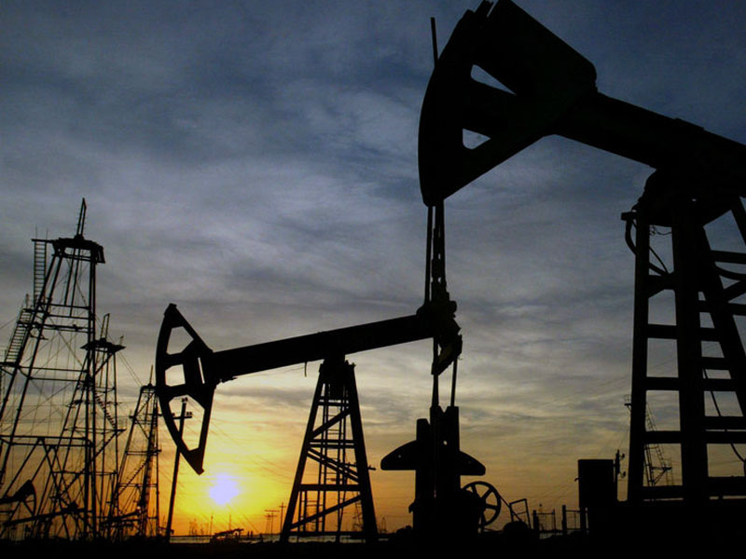
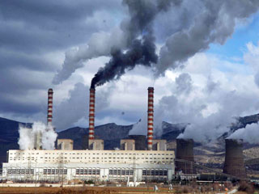
Причины проблемы
Исчерпаемость ресурсов
Растущее население
Неправильная добыча сырья
Нерациональное использование
Быстрый рост потребления минерального топлива
Незаинтересованность в поиске альтернативного топлива

Slide 7
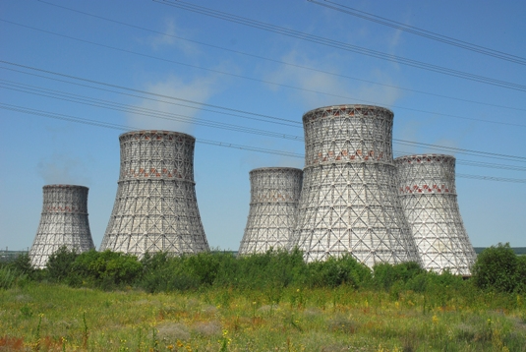
Возможные последствия
Бурно развивающаяся экономика на рубеже XX—XXI столетий требует все больших энергетических затрат. Наука предупреждает, что при современных объемах энергопотребления разведанных запасов органического топлива на Земле хватит примерно на 150 лет, в том числе нефти — на 35, газа — на 50 и угля — на 425 лет (точка отсчета — 1990 г.). Иногда эти прогнозы, высказываемые различными учеными, несколько не совпадают, однако лишь несколько, что, естественно, не придает человечеству дополнительного оптимизма. Таким образом, ограниченность природных запасов углеводородного сырья составляют сегодня главный стержень глобальной энергетической проблемы.
Также страшными последствиями развития глобальной энергетики могут явиться так называемые крупные техногенные катастрофы. Например авария на АЭС в Чернобыле в 1969 году.

Slide 8
Страна | Баррель нефти/день
Саудовская Аравия | 10 520 000
РФ | 10 130 000
США | 9 688 000
КНР | 4 273 000
Иран | 4 252 000
Канада | 3 483 000
Мексика | 2 983 000
Обеспеченность
нефтью
На пути экономии энергии ведущие капиталистические страны добились огромных успехов — за 1970—1990 гг. их ВВП вырос на 60%, но это произошло при небольшом росте потребления первичных источников энергии (25—27%).
Изменения на нефтяном рынке стимулировали разработку нефти и газа в новых районах (Северное море, Аляска). На долю стран — членов ОПЕК приходится сейчас 38% мировой добычи и около 60% экспорта нефти, к тому же внутри этой организации возникло много противоречий, связанных с квотами на добычу нефти. В итоге западные страны, а не ОПЕК, контролируют ныне рынок нефти.
Единственная в мире страна, полностью обеспеченная в то время энергоресурсами — СССР — не проводила этих мер, наращивала добычу и потребление нефти (в 1988 г. достигла пика добычи — 624 млн т и вышла на первое место в мире по этому показателю).

Slide 9
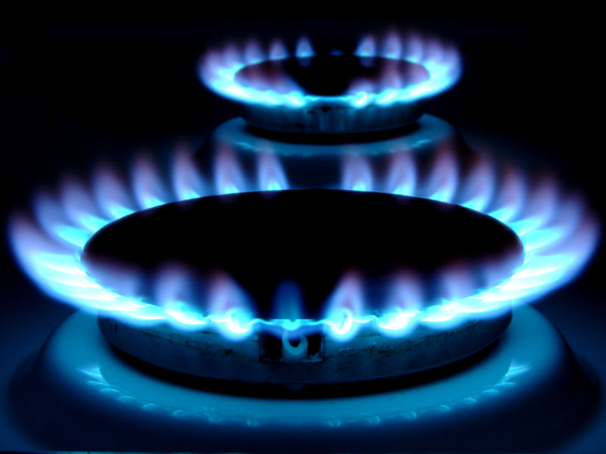
Обеспеченность
природным газом
Добыча природного газа сосредоточена в промышленно развитых странах, на Россию, США, Канаду и Западную Европу приходится 65% всей добычи. При этом доминирует Россия — 27% мировой добычи газа в мире
Крупные трансконтинентальные газопроводы имеются лишь в СНГ — Западной Европе (газом из Западной Сибири снабжаются ФРГ, Франция, Австрия, страны Центральной и Восточной Европы) и в Северной Америке (Аляска — Канада — США).
Крупнейшими экспортерами природного газа являются Россия, Канада, Алжир, Нидерланды.

Slide 10
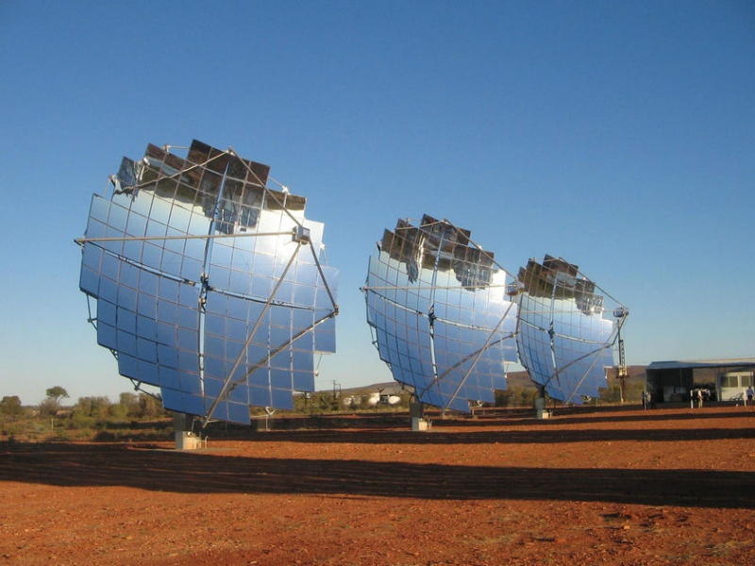
Основные пути решения
глобальной энергетической проблемы
Человечество уже сегодня вступило в переходный период — от энергетики, базирующейся на органических природных ресурсах, которые ограничены, к энергетике на практически неисчерпаемой основе (ядерная энергия, солнечная радиация, тепло Земли и т. д.). Для этого периода характерны развитие энергосберегающих технологий и всемерная экономия энергии.
Сейчас в мире из всех видов, безопасного для экологии, производства энергии, процветает только атомная энергетика. В мире довольно мало электростанций работающих на энергии ветра. Значительно больше электростанций работающих на энергии воды.
Важным резервом повышения эффективности использования энергии является совершенствование технологических процессов функционирования аппаратов и оборудования. Несмотря на то что это направление является весьма капиталоемким, тем не менее эти затраты в 2-3 раза меньше расходов, необходимых для эквивалентного повышения добычи (производства) топлива и энергии. Основные усилия в этой сфере направлены на совершенствование двигателей и всего процесса использования топлива.

Slide 12
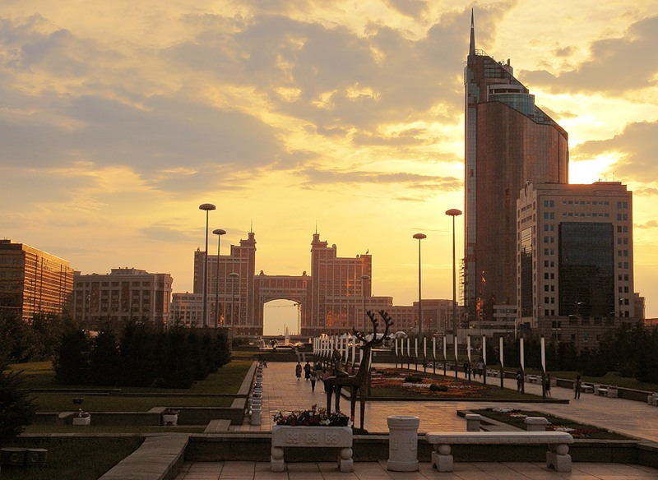
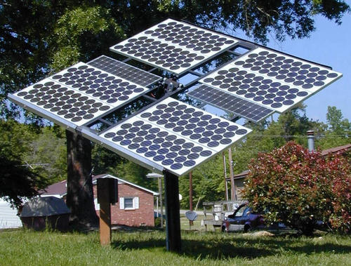
Решение энергетической проблемы в Казахстане
Ветровая энергетика
Солнечная энергетика
Ветровая энергетика в Казахстане не развита, несмотря на то, что для этого есть подходящие природные условия. Например, в районе Джунгарских ворот и Чиликского коридора, где средняя скорость ветра составляет от 5 до 9 м/с.
В декабре 2011г. в Жамбылской области была введена в эксплуатацию первая в Казахстане ветроэлектростанция - Кордайская ВЭС (первая очередь), мощность 1 500 кВт.
Использование солнечной энергии в Казахстане также незначительно, при том, что годовая длительность солнечного света составляет 2200—3000 часов в год, а оцениваемая мощность 1300—1800 кВт на 1 м² в год.

Slide 13
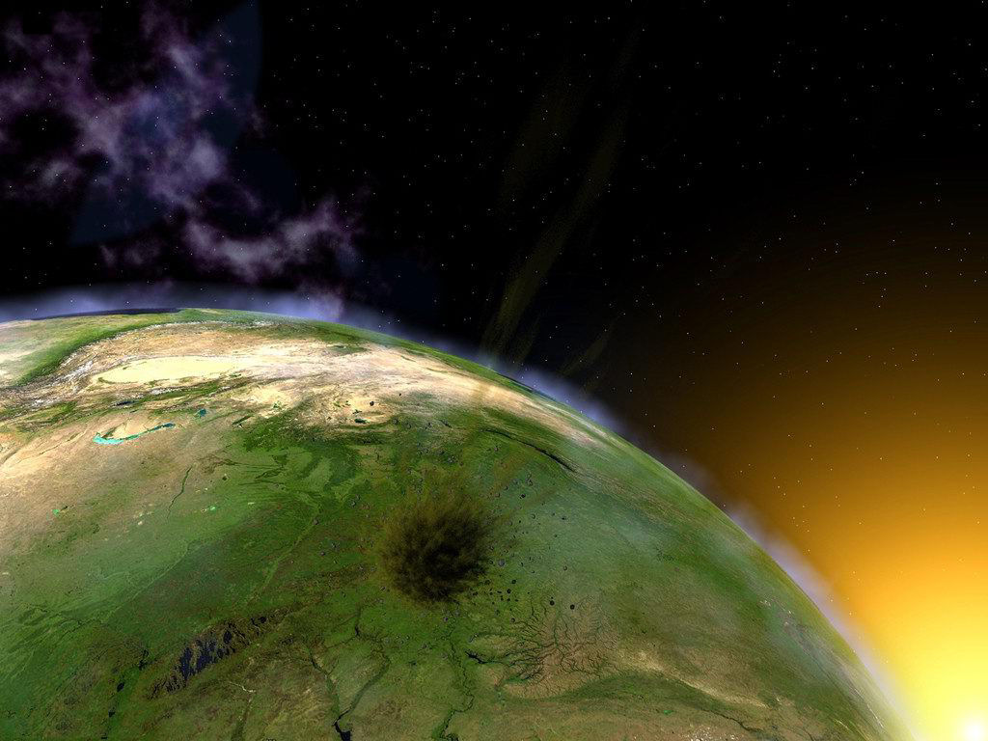
Т А Б Л И Ц А
Суть глобальной энергетической проблемы | Причины её появления | Пути решения
Это прежде всего проблема надежного обеспечения человечества топливом и сырьем. Ограниченность ресурсов и их исчерпаемость ставит человечество перед необходимостью жесткой экономии энергии, использования новых ресурсосберегающих технологий. | Исчерпаемость ресурсов; Растущее население; Неправильная добыча сырья; Нерациональное использование; Быстрый рост потребления минерального топлива; Незаинтере-сованность в поиске альтернативного топлива. | Использование неисчерпаемых ресурсов; Развитие энергосберегающих технологий; Альтернативные способы «производства энергии»; Мероприятия, связанные со всемирной экономией энергии.

Slide 14
Заключение
Назовите основные причины глобальной проблемы энергетики.
Какие вы видите пути предотвращения данной проблемы?
По вашему мнению, что в будущем
заменит нефть и природный газ?
Использованная литература
Wikipedia.org
газгольдер.рф
globaltrouble.ru
planetadisser.com
grandars.ru
HomeWork.ucoz.kZ

